Slide 1
Glasbeni klasicizem na Slovenskem

Slide 2
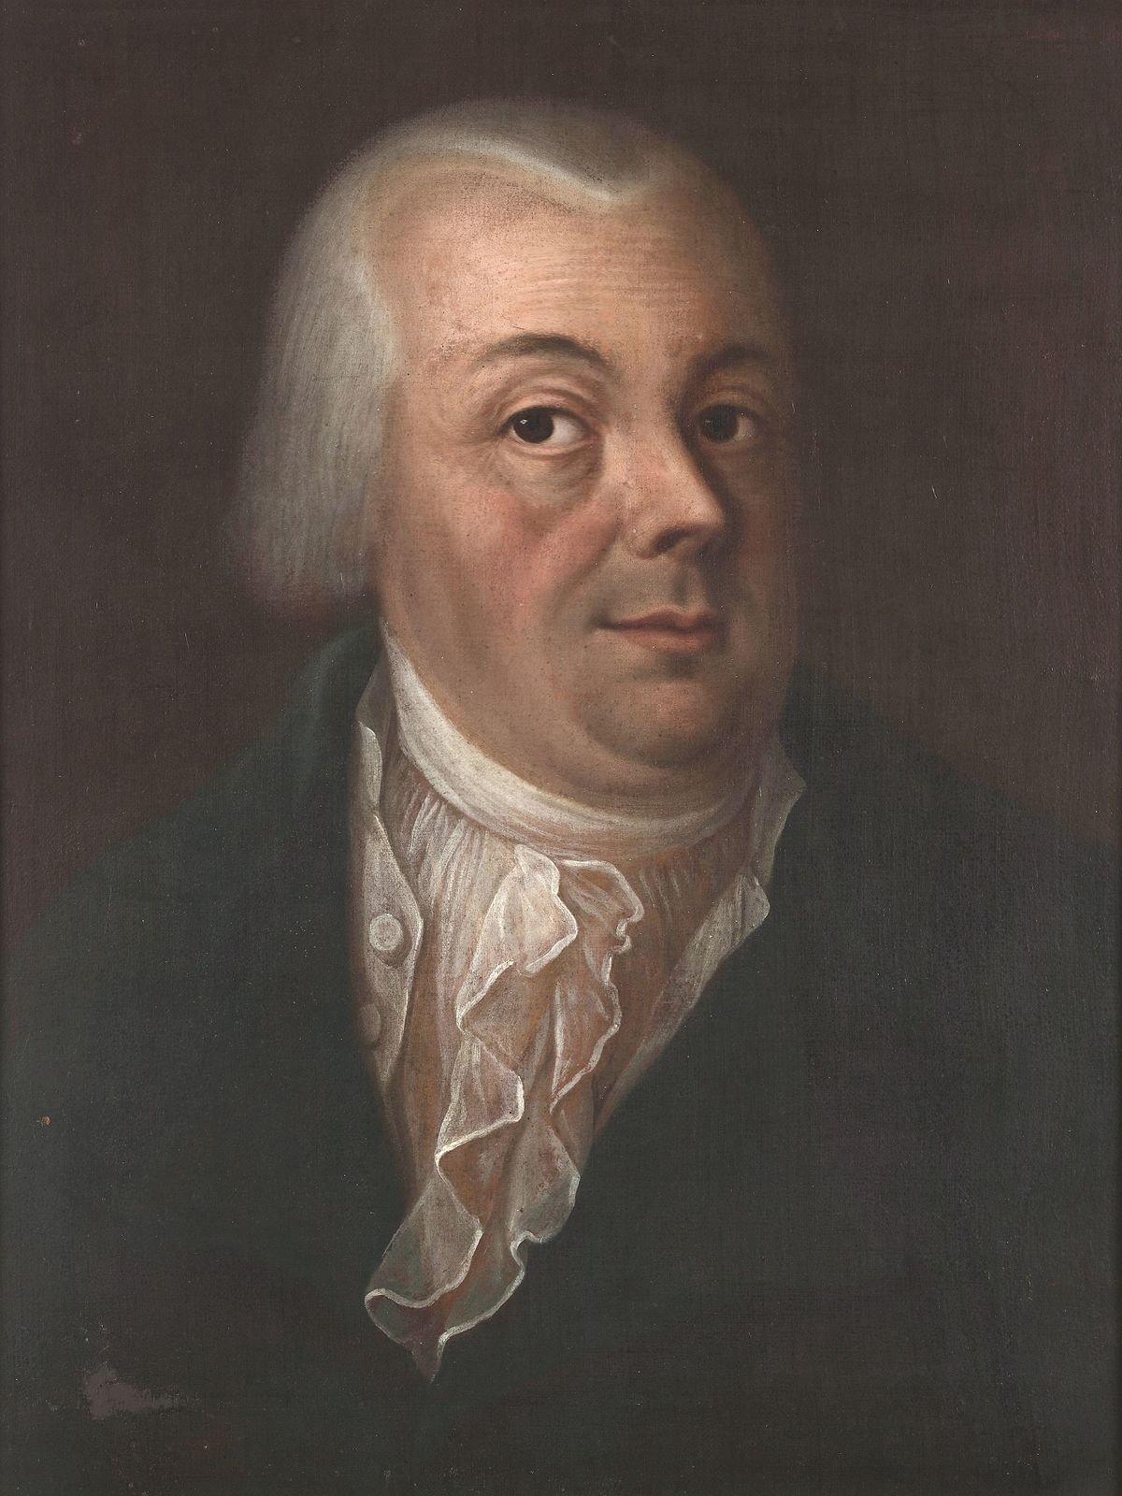
Baron Žiga Zois je bil glavna gonilna sila glasbenega življenja na slovenskih tleh ob zaključku 18. st.. Skrbel je za izbiro glasbenih skupin, ki so prišle gostovat v Ljubljano, prevajanje libretov v slovenščino ter za naročanje skladb, ki so jih igrali domači umetniki.

Slide 3
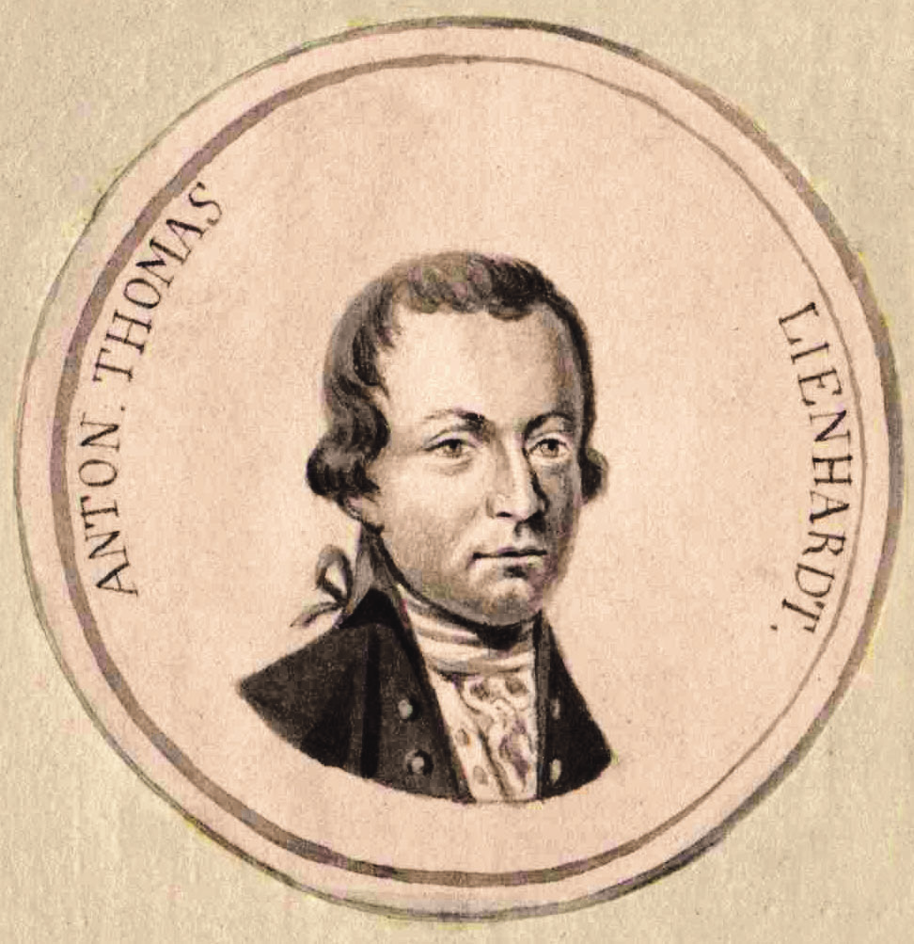
Anton Tomaž Linhart je bil osrednja osebnost slovenskega razsvetljenstva. Deloval je v krogu barona Žige Zoisa. Bil je vsestranska osebnost (dramatik, zgodovinar, glasbenik, prevajalec, knjižničar, poliglot..). Je avtor komedije Ta veseli dan ali Matiček se ženi, ki jo je uglasbil Janez Krstnik Novak in ji dal ime Figaro.
Poslušanje: Ta veseli dan ali Matiček se ženi; (vrsta glasbe, izvajalci, glasbena oblika..) https://www.youtube.com/watch?v=6vNOmnP2sCw

Slide 4
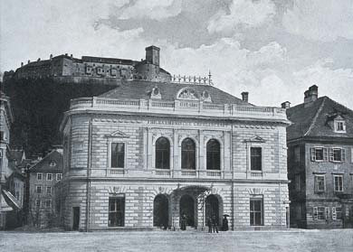
Janez Krstnik Novak je bil eden redkih predstavnikov slovenskega glasbenega klasicizma. Sodeloval je v ljubljanskem glasbenem dogajanju kot pevec, violinist in skladatelj. Bil je eden izmed ustanovnih članov ljubljanske Filharmonične družbe leta 1794 in kasneje tudi njen direktor. To je bila ustanova v kateri je potekalo glasbeno življenje v obdobju klasicizma. Njen namen je bil plemenitenje čustev z izbiro dobrih skladb in oblikovanje okusa z dobro izvedbo. Kmalu sta bila ustanovljena zbor in orkester, leta 1816 pa še glasbena šola. Izvajali so dela vrhunskih mojstrov kot so Haydn, Mozart, Beethoven. Haydn in Beethoven sta bila tudi častna člana Filharmonične družbe.
Filharmonična družba je delovala do leta 1918.
Stavba v kateri je od leta 1801 delovala Filharmonična družba

Slide 5
Jakob Frančišek Zupan je avtor prve slovenske opere „Belin“
Gregor Rihar je bil pomemben na področju cerkvene glasbe
Med pomembnimi skladatelji tujega rodu, ki so v obdobju klasicizma delovali na slovenskem so: Franc Benedikt Dusik, Leopold Ferdinand Schwerdt, Gašpar Mašek
Poslušanje: (vrsta glasbe, izvajalci, glasbena oblika)
Belin; https://www.youtube.com/watch?v=Pm8qkuHvhSU

